Slide 1
Arzu göbek fen bİlİmlerİ enstİtüsü organİk kİmya anabİlİm dali
KÜRESEL ISINMA VE SEBEPLERİ

Slide 2
TAKDİM PLANI
Küresel ısınmanın tanımı
Küresel ısınmaya sebep olan faktörler
Küresel iklim değişikliğinin tanımı
Küresel ısınma sonucunda gerçekleşen olaylar
Küresel ısınmanın sebepleri
Ozon tabakasının tanımı
Ozon tabakasının incelmesine sebep olan maddeler
Ozon tabakasını incelten maddelerin kullanım alanları
Ozon yıkımına karşı alınan önlemler
Sera gazlarının artışı ve etkisi
Sera gazlarına karşı alınan önlemler

Slide 3
Küresel Isınma Nedir?
İnsan faaliyetleri sonucu atmosfere salınan gazların sera etkisi yaratması sonucunda dünya yüzeyinde sıcaklığın artmasına küresel ısınma deniliyor.

Slide 4
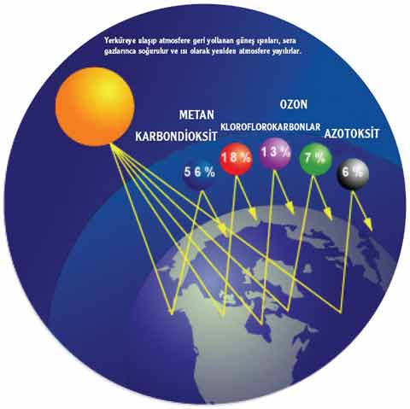

Slide 5
Küresel ısınmaya sebep olan faktörler
Fosil yakıtların yakılması
Ormansızlaşma
Nüfus artışı
Tüketim eğiliminin artması
Bu faktörler karbondioksit, matan, diazotmonoksit gazlarının atmosferde yığılmasına sebep olur.

Slide 6
Fosil Yakıtların Etkisi
Fosil yakıtlar, mineral yakıtlar olarak da bilinir, hidrokarbon içeren kömür, petrol ve doğal gaz gibi doğal enerji kaynaklarıdır. Fosil yakıtlar, karbondioksit içeriği bakımından zengin organik maddelerdir.
Fosil yakıtların yakılması sonucu açığa çıkan karbondioksit gazı ve diğer zararlı gazlar, büyük oranda çevre kirlenmesine yol açar

Slide 7
Ormansızlaşmanın Etkisi
Ormanlar karbondioksiti kullanarak atmosferden çeker. Ormanların azalması küresel ısınmayı arttırmaktadır. Ormansızlaşma küresel ısınmaya yol açan sera gazı emisyonunun yaklaşık % 20’sinden sorumlu tutulmaktadır.

Slide 8
Nüfus Artışının Etkisi
İnsanların doğal kaynakları aşırı ve yanlış kullanımı sonucu çevre bozulmakta ve tahrip olmaktadır. Bu bozulma hızlı nüfus artışının sonucu olarak etkisini daha da fazla göstermektedir. Bu durum da doğanın temel unsurları olan hava, su ve toprağın yapısını bozmaktadır.

Slide 9
Tüketim Eğiliminin Artmasının Etkisi
Tarım, amonyak ve metan gibi değişik emisyonların atmosfere karışmasına neden olmaktadır. Avrupa amonyak emisyonunun % 90’ı çiflik hayvanları ve kimyasal gübrelerden kaynaklanmaktadır. Kimyasal gübre kullanımı, bir sera gazı olan diazotmonoksit emisyonunu da artırır. Azot ve fosfor içeren gübrelerin kullanımı azaltılmalıdır.
Çevre örgütleri, tüketicilere geri dönüşümü bir yaşam tarzı olarak benimsemelerini, alışveriş sırasında aşırı tüketimden kaçınmalarını öğütlüyor.

Slide 10
Küresel İklim Değişikliği
Küresel ısınmaya bağlı olarak ,diğer iklim elemanlarının da (nem , yağış, hava hareketleri) değişmesi sürecine küresel iklim değişikliği deniyor.

Slide 11
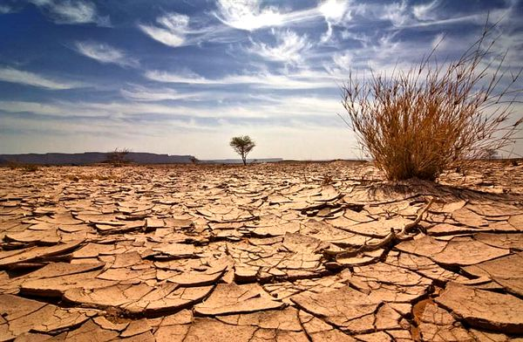
Küresel Isınma Sonucu:
Bazı bölgelerde uzun süreli, şiddetli kuraklılar meydana gelir.

Slide 12
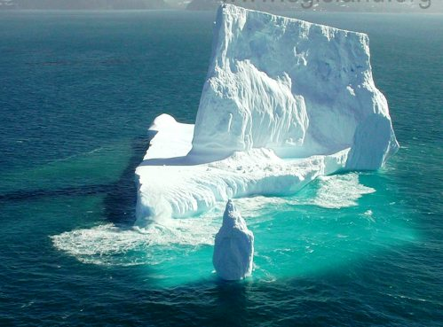
Kutuplaradaki buzullar eriyor, deniz seviyesi yükseliyor ve kıyı kesimlerde toprak kayıpları artıyor.

Slide 13
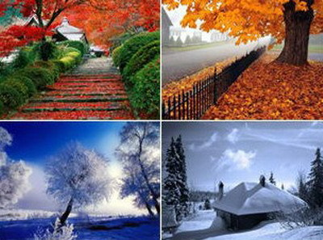
Kışın sıcaklıklar artıyor, ilkbahar erken geliyor, hayvanların göç dönemi değişiyor yani iklimler değişiyor.

Slide 14
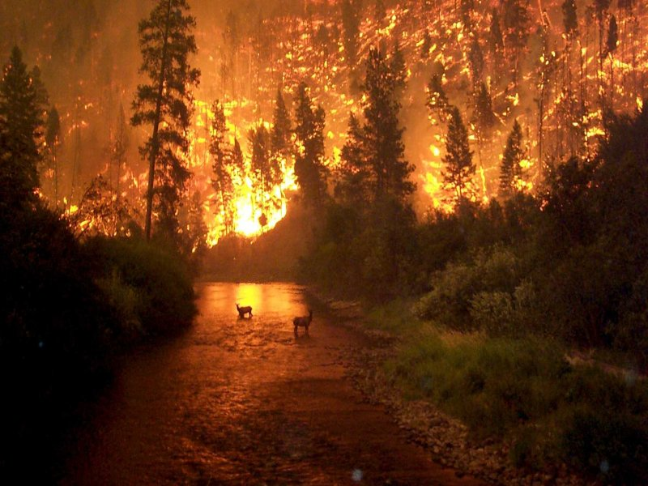
Sıcaklığın artması orman yangınlarını tetikliyor, orman yangınları dünyadaki oksijen dengesi üzerinde ters etki yapıyor, bu da bitki ve hayvan türlerinin sayısını azaltıyor.

Slide 15
Küresel ısınmanın başlıca iki sebebi vardır.
1) Ozon tabakasının incelmesi
2) Sera gazlarının artışı

Slide 16
1) Ozon Tabakasının İncelmesi
Atmosferde, stratosfer tabakası içerisinde, yerden yaklaşık 19 ile 23. km’ler arasında bulunan ve maksimum olarak da 10 ppm ozon yoğunluğuna sabit olan katmana ozon tabakası denilmektedir.
Yani stratosfer ile mezosfer arasındaki tabaka ozon tabakasıdır. Bu tabaka, güneşten gelen morötesi (UV) ışınları soğurarak canlıları güneşin zararlı etkilerine karşı korur.
Ozon tabakasının olması gereken kalınlığı;0,3cm=3mm=300 Dabson Birimi’dir.Buna güvenli ozon yoğunluğu denir.

Slide 17

Atmosferin alt tabakalarında tehlikeli bir kirletici olan ozon stratosferde önemli bir koruyucudur. Ozonun %90’ı stratosferde bulunur.
Ozon oksijenin fotokimyasal ayrışmasıyla oluşur.

Slide 18
Ozon Tabakasının İncelmesine Sebep Olan Maddeler
Kloroflorokarbon (CFC)
Hidrokloroflorokarbon (HCFC)
Hidrobromoflorokarbon (HBFC)
Halonlar
Karbontetraklorid
Metilkloroform
Metilbromürasidi

Slide 19
Bu bileşikler çok kararlı olduklarından atmosferde çok uzun süre kalabilirler ve stratosferde düfüzlenirler.Stratosferdeki yoğun, yüksek enerjili UV ışığı bir takım tepkimeler sonucu ozonu harcar. Ozonun havadaki konsantrasyonunun azalması sonucu ozonda incelmeler olur.

Slide 20
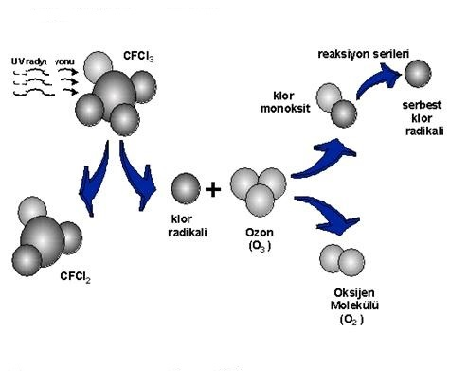

Slide 21
Ozon tabakasını incelten maddelerin kullanım alanları
1. Soğutucu Üretimi
Ev ve ticari nitelikli soğutucu ve klima/ısı pompası sistemleri
Buzdolapları
Dondurucular
Nem alıcılar
Su soğutucuları
Buz ve dondurma makineleri
Klima (mobil/merkezi) ve ısı pompası sistemleri
2. Aerosol Üretimi
Tıbbi müstahzar üretimi

Slide 22
3. Yangın Söndürme
Sabit yangın söndürme sistemlerindeki kullanım
Elde taşınabilen yangın söndürücülerdeki kullanım
4. Köpük (Sünger) Üretimi
Sert poliüretan köpükler
Yalıtım panelleri
Soğutucu yalıtımı
Boru izolasyon maddeleri üretimi
Esnek sünger üretimi
Integral skin

Slide 23
5. Çözücü Olarak Kullanım
Metal temizleme
Elektronik temizleme
Tekstil temizleme
6. Tarımda Kullanım

Slide 24
Ozon Yıkımına Karşı Alınan Önlemler
Ozon tabakasına zarar verdiği bilinen kimyasalların üretimi ve kullanılmasının azaltılmasına ilişkin 1987’de yapılan Montreal Sözleşmesi Kanada’nın Montreal şehrinde imzalandı.
Birleşmiş Milletler Çevre Programı (UNEP) ülkelerin bu sözleşmeye uyması halinde ozon tabakasındaki incelmenin önüne geçilebileceğini varsayıyor.

Slide 25
2)Sera Gazlarının Artışı
Sera etkisi genel olarak karbondioksitin meydana getirdiği bir problemdir.Çünkü karbondioksit diğer gazlara oranla çok daha fazla bulunmaktadır.
Ayrıca metan, CFC’ler, ozon ve diazotmonoksit gazlarıda katkıda bulunur.

Slide 26
Sera Gazlarının Etkisi
Stratosfer ve daha üst katmanlarda soğurulmayan güneşin görünür ve UV ışınları yeryüzüne ulaşır, soğurulur ve ısıya çevirilir. Bu ısı IR ışın şeklinde atmosfere yayılır.
Karbondioksit, metan ve diazotmonoksit gibi düşük titreşim enerjili moleküller IR ışınını soğurur ve tekrar yeryüzüne yayar. Yayılan bu enerji yeryüzünün ve atmosferin alt tabakalarının ısınmasına sebep olur. Bu da ayrı bir kirlilik sebebidir.

Slide 27
Sera Gazlarına Karşı Alınan Önlemler
1997’de Japonya’da yapılan uluslararası konferansta sera etkisine neden olan gazların azaltılması konusunda anlaşmaya varılmıştır ve Kyoto Protokolü imzalanmıştır

Slide 28
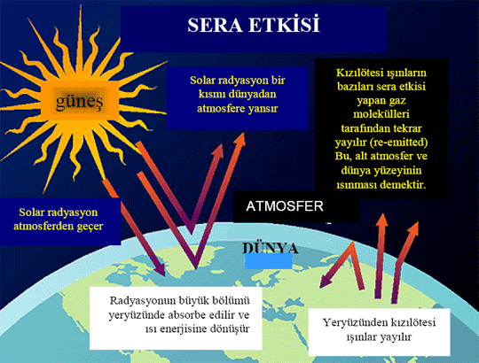

Slide 29
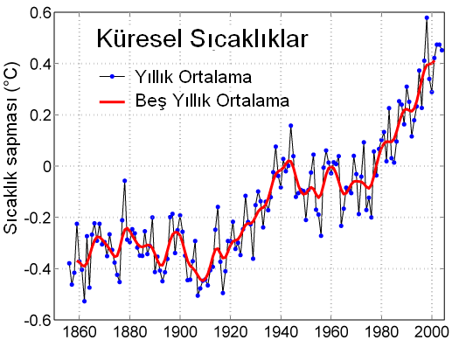
Dünyanın ortalama sıcaklığı ve karbondioksit derişimi son 150 yıldır artma eylimindedir.

Slide 30
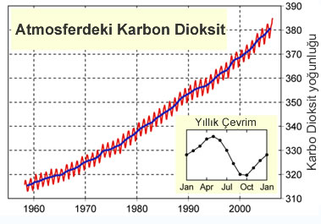

Slide 31
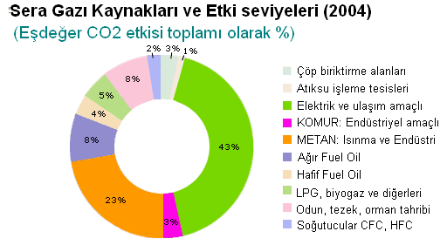

Slide 32
REFERANSLAR
Ş.Beydemir, Çevre Kimyası Ders Notları.
http://www.mgm.gov.tr/FILES/kurumsal/arsiv/23mart/2010/sunu/ilk10/14.pdf, Kaım 2014.
http://www.yaklasansaat.com/dunyamiz/kuresel_isinma/ozon1.asp, Kasım 2014.
http://www.yildiz.edu.tr/~oscg/AlanegitimindeBitirmeProjeleri/OzonTabakasi.pdf, Kasım 2014.
http://www.forumdas.com/konu/kuresel-isinma-ormanlari-nasil-etkiler.88596/, Kasım 2014
http://www.kimyaegitimi.org/sites/default/files/ogretim_materyalleri/kimya_konulu_calisma_yapraklari/fosil_yakitlarin_kuresel_isinmaya_etkisi_konu_anlatimi_cy.pdf , Aralık 2014.

Slide 33
http://www.kimyaegitimi.org/sites/default/files/kontekst_uygulamalari/kimya_egitimi/nufus_artisinin_kuresel_isinmaya_etkisi.pdf, Aralık 2014.
http://www.emo.org.tr/ekler/e36488879b32f47_ek.pdf, Aralık 2014.

Slide 34
TEŞEKKÜRLER...

